Slide 1

T
CUAI 음성인식 스터디
2024.11.05
발표자 : 조민지

Slide 2
스터디원 소개 및 만남 인증
스터디원 1 : AI학과 김예원
스터디원 2 : AI학과 조민지
스터디원 3 : 전자전기공학부 조효원
대면 및 zoom으로 진행

Slide 3
음성 데이터에서의 feature 추출
Notes:
오늘은 음성 데이터의 Feature 추출 방법에 대해서 설명드리겠습니다.

Slide 4
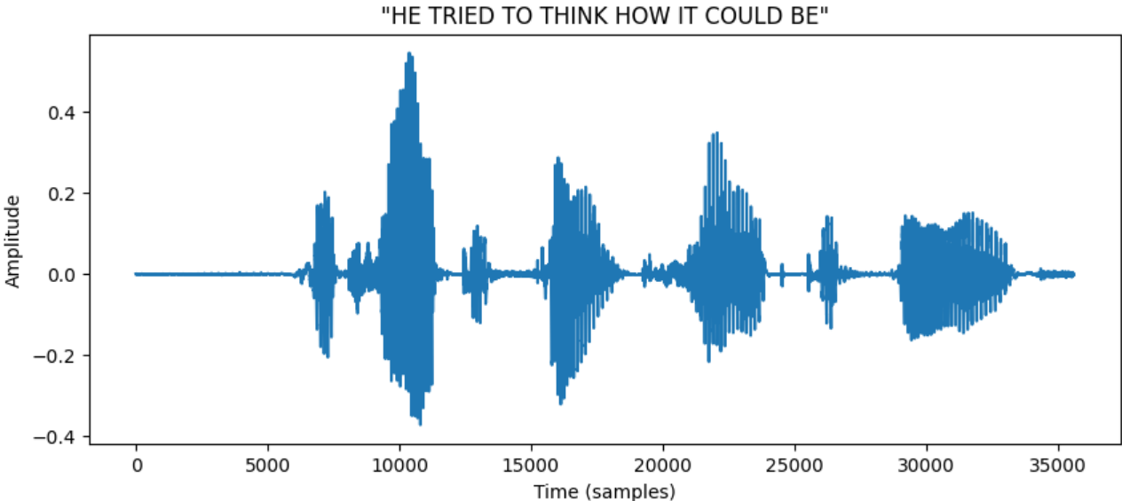
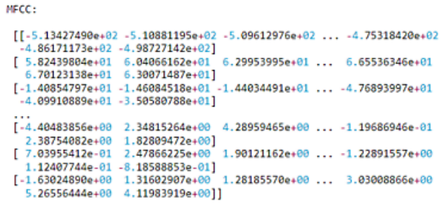
음성 데이터에서 feature를 어떻게 추출할까?
“He tried to think how it could be”
음성 데이터 파형
음성 특징 feature vector
Notes:
모델을 학습시킬 때, 데이터에서 중요한 특징들만 뽑아 feature vector로 변환하는 과정은 굉장히 중요합니다.
그렇다면, 음성 데이터에서는 feature를 어떻게 추출할 수 있을까요?
예시로, “He tried to think how it could be”라는 음성을 오른쪽과 같이 어떻게 feature vector로 만들 수 있을까요?

Slide 5
음성 데이터에서 feature를 어떻게 추출할까?
“He tried to think how it could be”
음성 데이터 파형
음성 특징 feature vector
MFCC
Notes:
바로 MFCC라는 음성 feature를 추출해서 feature vector로 만들 수 있습니다.
MFCC는 오랫동안 음성 데이터의 주요 특징을 추출하는 방법으로 사용되어 왔으며, 현재도 음성 분야에서 널리 쓰이고 있는 대표적인 feature입니다.

Slide 6
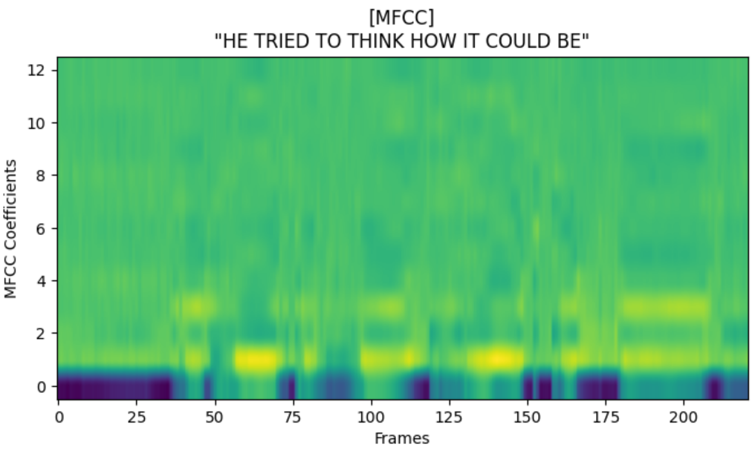
MFCC (Mel-Frequency Cepstral Coefficient)
: 오디오 데이터에서 추출된 feature
“He tried to think how it could be”
음성 데이터 파형
MFCC
MFCC 시각화
음성 특징 feature vector
음성 특징 feature vector
Notes:
MFCC는 Mel-Fre벼두쵸 Cepstral Coefficient라고 하며, 오디오 데이터에서 추출된 feature를 말합니다.
“He tried to think how it could be”라는 음성이 입력되었을 때, 여러 단계를 거쳐 MFCC를 추출하면 음성 데이터에서 중요한 특징들만을 포함하는 feature vector를 얻을 수 있습니다.

Slide 7
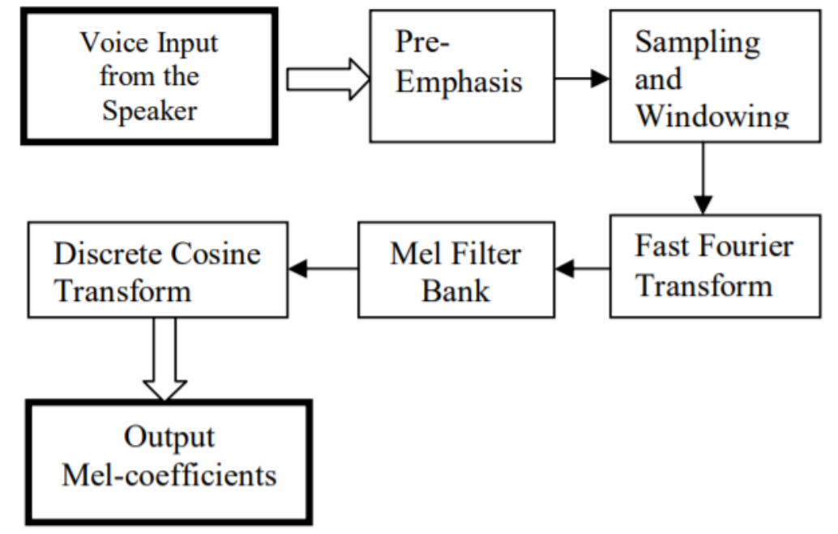
MFCC (Mel-Frequency Cepstral Coefficient)
: 오디오 데이터에서 추출된 feature
1
2
5
4
3
[MFCC 추출 과정]
Notes:
그렇다면, MFCC는 어떻게 얻을 수 있을까요?
MFCC feature 추출 과정은 이 그림과 같습니다.
숫자 순서대로, Pre-emphasis 를 거치고, sampling 과 windowing 과정을 거쳐 fast fourier transform을 거친 후에, Mel Filter Bank를 통과하고, Discrete Cosine Transform을 거치면, 우리가 원하는 MFCC feature를 얻을 수 있습니다.
다음 슬라이드부터 이 다섯가지 단계에 대해 하나씩 설명드리겠습니다.

Slide 8
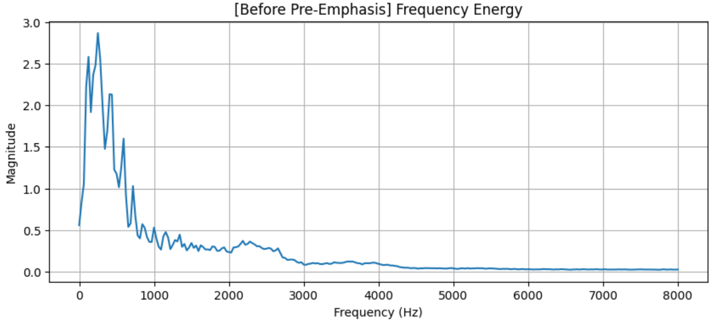
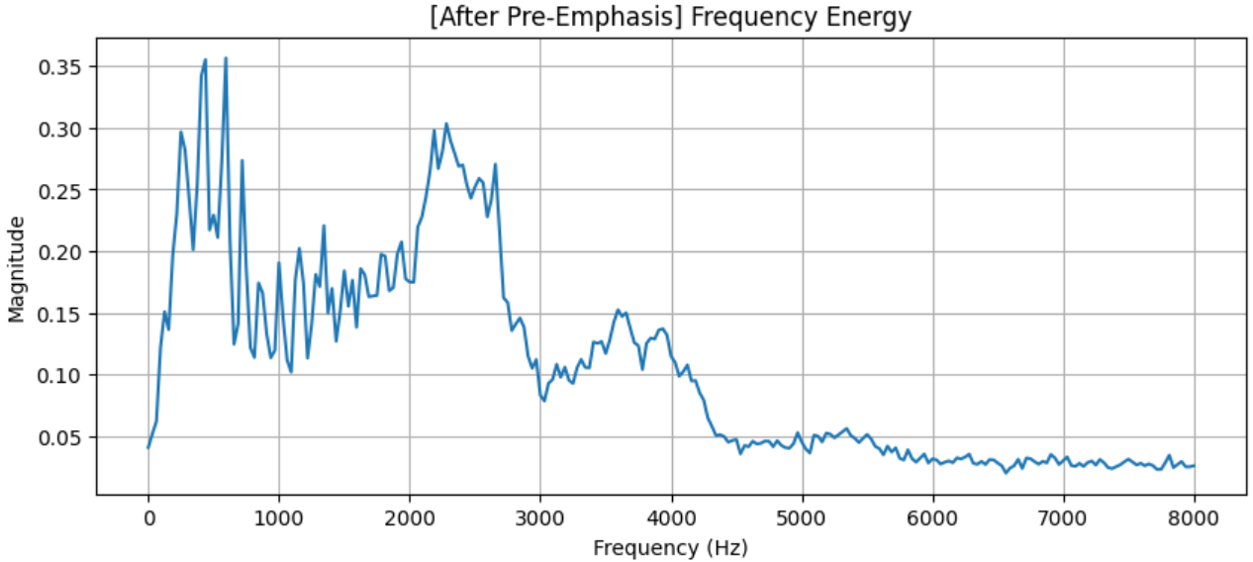
MFCC 추출과정
1
Pre-Emphasis
(고역강조)
Pre-Emphasis
미적용
사람의 발성 메커니즘 상
저주파 에너지 >> 고주파 에너지
고른 에너지 분포를 갖도록
고주파 영역을 증폭
저
고
Pre-Emphasis 적용:
고주파 영역 증폭됨
Notes:
첫번째 MFCC 추출과정인 Pre-emphasis 고역강조입니다. 사람의 발성 메커니즘 상 저주파 에너지보다 고주파 에너지가 훨씬 높습니다.
따라서, 주파수들이 고른 에너지 분포를 가질 수 있도록 고주파 영역을 증폭하는 것이 Pre-Emphasis 고역 강조 전처리 과정입니다.
오른쪽 그림을 보시면, Pre-Emphasis를 적용하기 전에는 고주파 영역에서 에너지가 거의 없는 것처럼 보이지만, Pre-Emphasis를 적용한 후에는 고주파 영역이 많이 증폭되어 적용 전보다 고른 에너지 분포를 가지게 된 것을 알 수 있습니다.

Slide 9
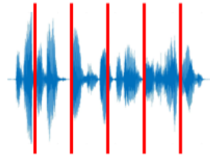
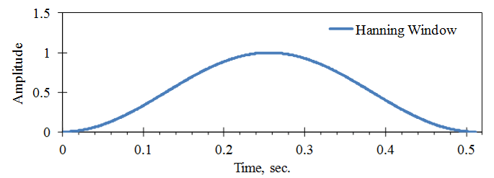
MFCC 추출과정
2
Sampling & Windowing
Sampling
음성 신호를 짧은 시간 간격(보통 20~40ms)으로 나누어
분석하기 위해 분할하는 과정이며,
각 구간은 프레임 (frame)이라고 불림
Windowing
각 프레임에 Window function을 적용하여
프레임 경계 부분에서 급격한 변화를 줄임
Notes:
다음으로, Sampling과 Windowing 과정입니다.
첫번째로, Sampling은 음성 신호를 짧은 시간 간격, 주로 20~40ms를 사용하는데요, 이렇게 짧은 시간 간격으로 나누어 분석하기 위해 분할하는 과정입니다.
이렇게 분할된 각 구간은 프레임이라고 불립니다.
다음으로 Windowing입니다. Windowing은 Sampling 적용 후에 각 프레임에 window function을 적용하여 프레임 경계 부분에서 급격한 변화를 줄이기 위해 도입되는 과정입니다.

Slide 10
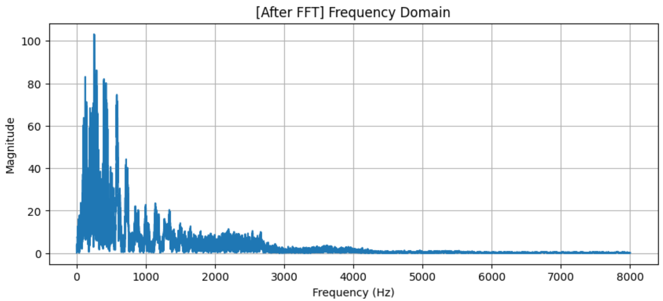
MFCC 추출과정
3
Fast Fourier Transform
시간 도메인의 음성 신호를 주파수 도메인으로 변환하기 위함
💡 왜 변환해야할까?
‘시간’ 도메인에서는
시간에 따른 음성의 진폭 변화를 알 수 있지만, 이것만으로 음성 특징(음소, 발음의 차이 등)을 분석할 수 없음
진
폭
시 간
‘주파수’ 도메인에서는
각 주파수 대역에서 음성이 어떻게 분포하는지와 음성의 변화를 파악 가능
-> 음성의 특징을 추출할 수 있다.
크 기
주파수
Notes:
세 번째 MFCC 추출 단계로는 Fast Fourier Transform이 있습니다.
이 과정은, 시간 도메인의 음성 신호를 주파수 도메인으로 변환하기 위함입니다.
시간 도메인에서 주파수 도메인으로 변환해야하는 이유는, 시간 도메인에서는 왼쪽 그래프에서 보시다시피 시간에 따른 음성의 진폭 변화만을 알 수 있어서, 이것만으로 음소나 발음의 차이와 같은 음성 특징을 분석할 수 없습니다.
하지만, 시간 도메인을 주파수 도메인으로 변환하게 되면, 주파수 도메인에서는 각 주파수 대역에서 음성이 어떻게 분포하는지와 음성의 변화를 파악할 수 있습니다.
따라서, 주파수 도메인에서는 음성의 특징을 추출할 수 있게 되는 것입니다.

Slide 11
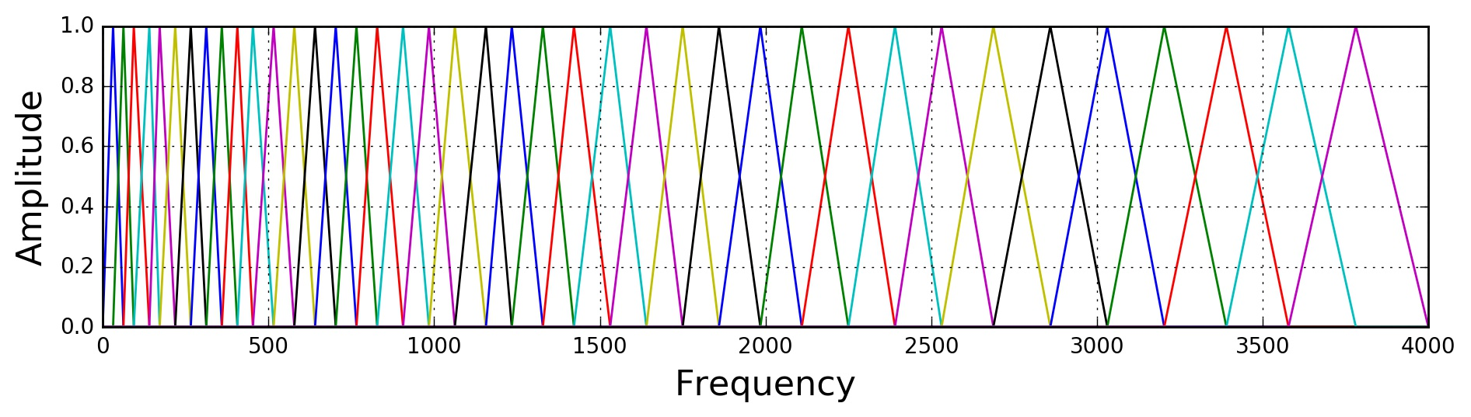
MFCC 추출과정
4
Mel Filter Bank
주파수 성분을 인간의 청각 특성에 맞게 Mel 스케일로 변환
💡 인간의 청각 특성?
인간의 청각은 저주파 대역에서는 주파수 변화를 더 민감하게 감지하고,
고주파 대역에서는 주파수 변화에 덜 민감하게 반응한다
💡 Mel 스케일?
Mel 스케일은 저주파수에서 주파수 변화를 더 세밀하게 반영하고, 고주파수에서는 더 넓은 주파수 대역을 사용하여 주파수 변화를 반영하는 비선형 스케일
-> 저주파 대역에 더 많은 필터를 배치하여 인간의 청각 특성을 더 잘 반영한다
저
고
Notes:
마지막으로, MFCC 추출의 네 번째 단계인 Mel Filter Bank입니다.
이 Mel Filter Bank라는 과정은 주파수 성분을 인간의 청각 특성에 맞게 Mel 스케일로 변환하는 것입니다.
여기서 말하는 인간의 청각 특성은, 인간의 청각은 저주파 대역에서는 주파수 변화를 더 민감하게 감지하고, 고주파 대역에서는 주파수 변화에 덜 민감하게 반응한다는 특징이 있습니다.
그래서 Mel 스케일이라는 저 주파수에서 주파수 변화를 더 세밀하게 반영하고, 고주파수에서는 더 넓은 주파수 대역을 사용하여 주파수 변화를 반영하는 비선형 스케일을 도입합니다. 그래서 이렇게 저주파 대역에 더 많은 Mel filter를 배치하여, 인간의 청각 특성을 더 잘 반영할 수 있게 됩니다.

Slide 12
MFCC 추출과정
5
Discrete Cosine Transform (DCT)
Mel-scale까지 변환한 데이터는 고차원이기 때문에,
주파수 성분을 더 낮은 차원으로 압축
데이터 압축
주파수 성분들 간의 상관성 제거
Notes:
마지막으로, MFCC 추출의 다섯 번째 단게인 Discrete Cosine Transform (DCT) 입니다.
Mel-scale까지 변환한 데이터는 고차원이기 때문에, 주파수 성분을 더 낮은 차원으로 압축하는 과정입니다.
이 DCT를 통해서 데이터가 DKQ춖뙤꼬, 주파수 성분들 간의 상관성이 제거될 수 있습니다.

Slide 13
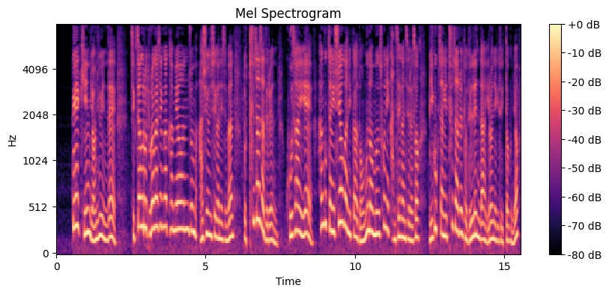
발성 메커니즘을 반영한
Mel 주파수 켑스트럼 특징값

Slide 14
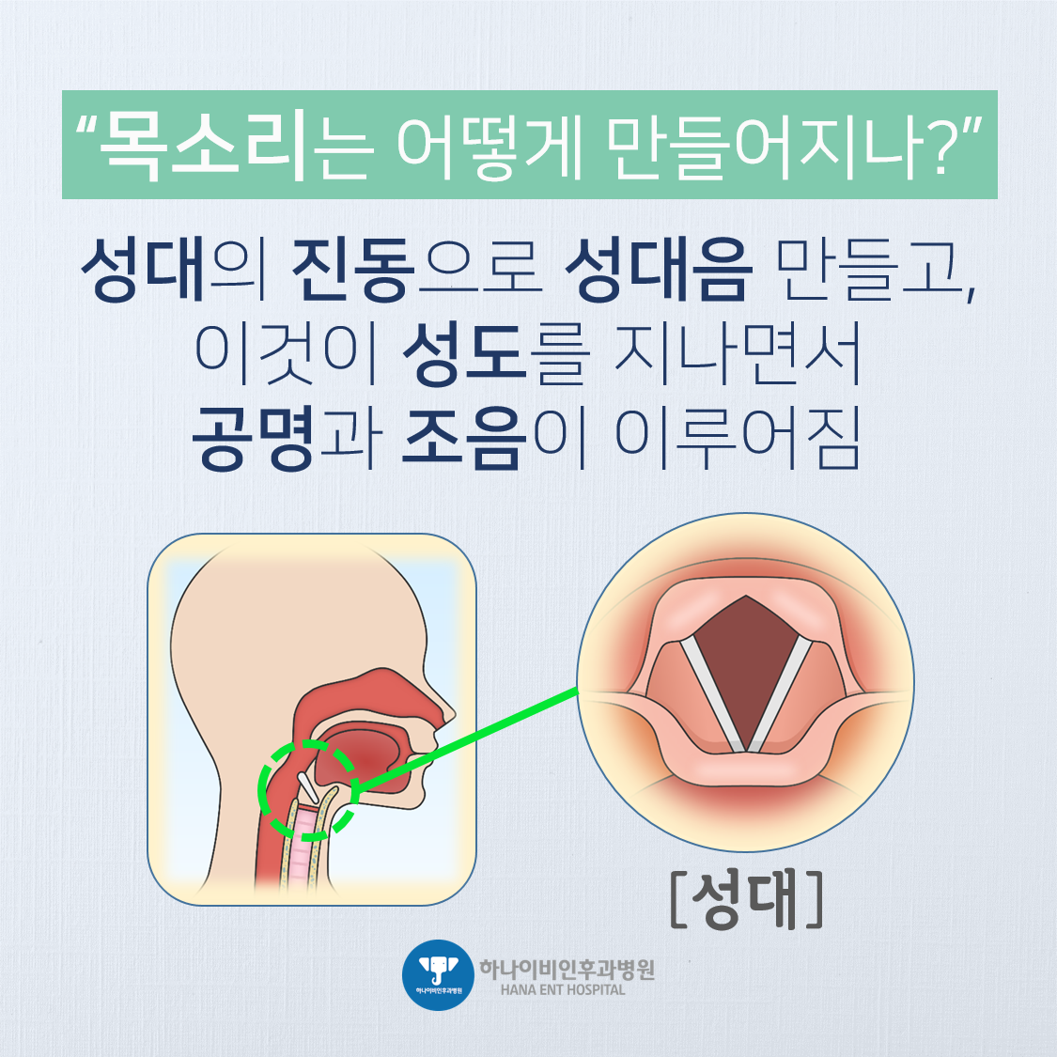
성도의 역할을 하는 켑스트럼 분석
성도: 목, 코, 입, 혀
Notes:
음성 인식 시에 청각 뿐 아니라 발성 메커니즘도 고려해야합니다. 목소리는 성대의 진동으로 성대음을 만들고 성도를 지나면서 공명과 조음이 이루어집니다.
켑스트럼 분석이란 이러한 공명과 조음을 하는 성도의 역할을 담당합니다.

Slide 15
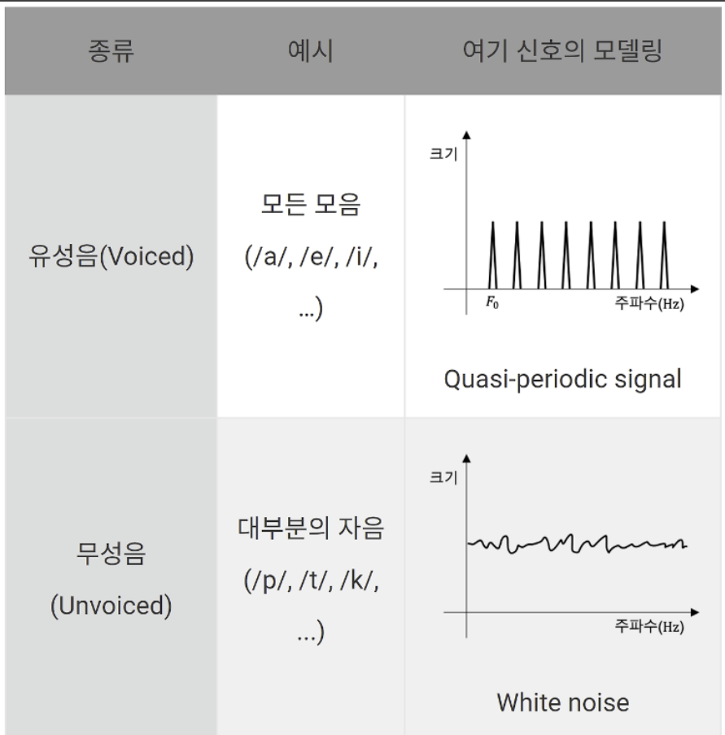
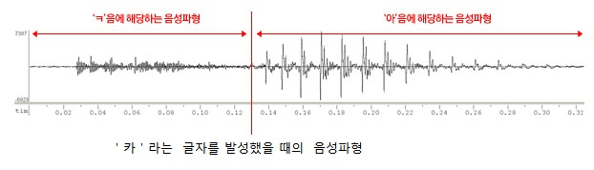
성대의 진동을 일으키는 모음
“유성음“
성대의 진동을 일으키지 않는 자음
“무성음＂
Notes:
모든 모음 a,e,i,o,u는 성대를 진동시킵니다. 유성음은 준주기성 즉 완전히 주기적이지는 않지만 주기적인 형태를 가집니다. 더불어 기본 주파수와 기본 주파수의 harmonics로 spectrum이 구성됩니다. 무성음의 경우 다양한 주파수 성분이 고르게 포함된 백색 소음과 같은 스펙트럼을 띱니다. 그래프 참고
카를 발음하게 되면, 백색 소음과 같은 형태 ㅋ 과 준주기성 형태 k로 파형이 나뉘는 모습을 볼 수 있습니다.

Slide 16
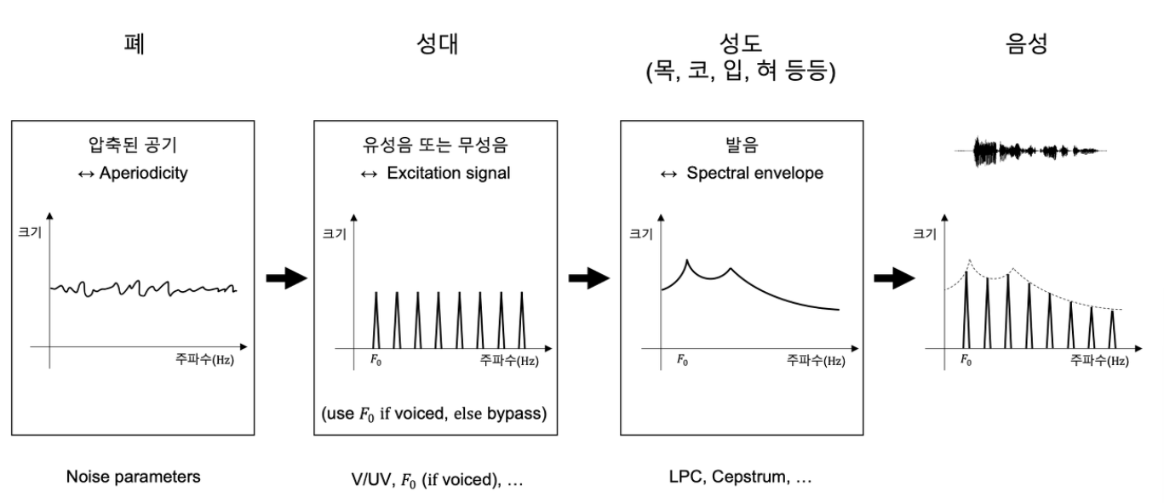


$$\left|x(k)\right|$$
$$\left|s(k)\right|$$
출력된 음성 신호의 크기
여기 신호의 크기
Notes:
앞에서 본 여기 신호는 성대를 지나면서 공명하고 조음한다고 하였습니다. 사진에서 확인 가능하듯이 특정 주파수는 강조하고 특정주파수는 감쇄하며 주파수 파형을 변화시킵니다. 이는 마치 필터와 같은 역할을 합니다. 수식으로 어떻게 성도의 필터를 뽑아낼 수 있을지 확인해봅니다.
S(k)는 여기 신호의 크기 absolute x(k)는 출력된 음성 신호의 크기

Slide 17
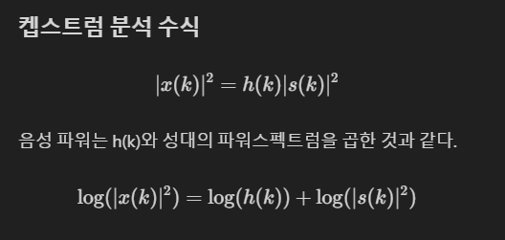
Notes:
음성 파워는 필터와 성대 여기 신호의 파워스펙트럼을 곱한 것과 동일합니다. 이를 로그를 씌우면 다음과 같이 대수적 합으로 나타낼 수 있습니다.

Slide 18
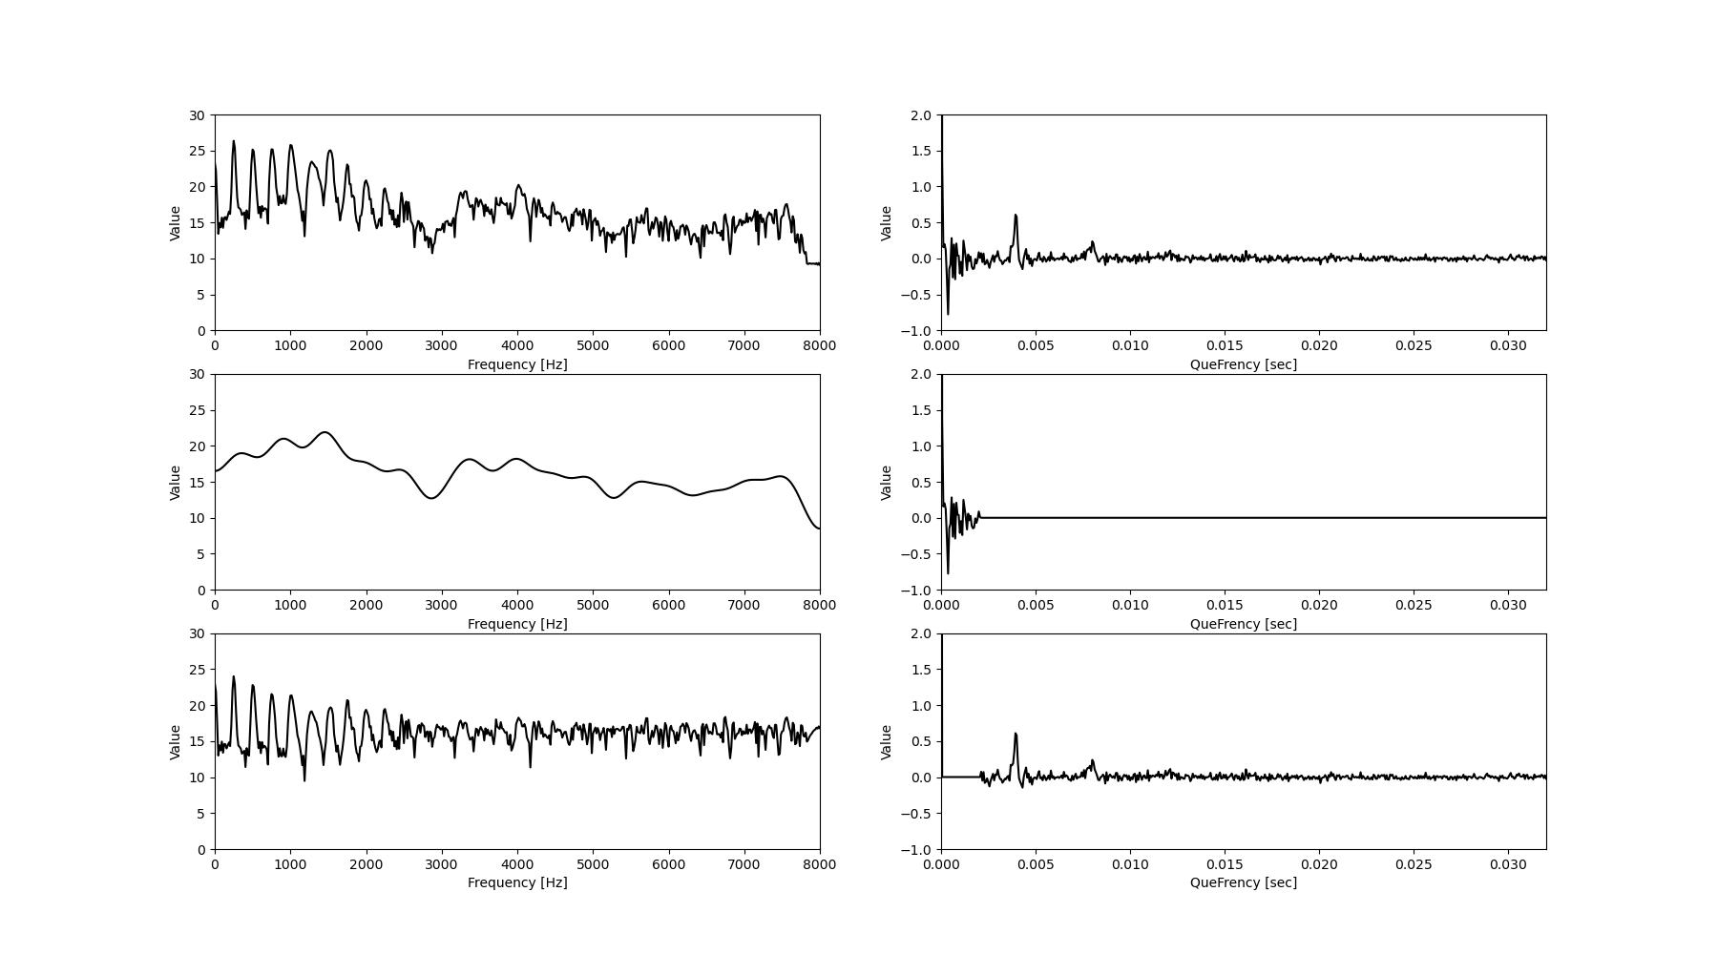



역 푸리에 변환
$$\left|x(k)\right|$$
$$h(k)$$
$$\left|s(k)\right|$$
Notes:
실제 켑스트럼 분석을 한 결과입니다.
여기서 h(k)를 뽑아내는 방법: h(k)는 완만~하고 s(k)는 뾰족뾰족한 특징을 갖습니다. 우리가 시간 축에서 완만할 수록 주파수가 작으며 뾰족뾰족 edge가 살아있을 수록 높은 주파수의 특징을 갖는다고함. 그렇기에 주파수 축에서도 동일한 과정을 진행할 수 있음. 우측 파형을 켑스트럼 파형이라고하고 x축을 큐프렌시라고 하는데, 필터의 켑스트럼은 작은 큐프렌시에 모여있습니다. 높은 큐프렌시 성분을 제거하면 h(k)의 켑스트럼을 뽑아낼 수 있습니다. 코드는 생략합니다.

Slide 19
MFCC 생성
“He tried to think how it could be”
음성 데이터 파형
MFCC 특징 생성
Notes:
그래서 이러한 여러 단계를 거쳐, 음성데이터에서 중요한 특징들만을 포함하는 MFCC 를 추출할 수 있게 되고, 이 추출된 MFCC를 여러 음성 task에 활용할 수 있습니다.

Slide 20
감사합니다.

